Slide 1

Smart Production
Easy Production Streamer

Slide 2
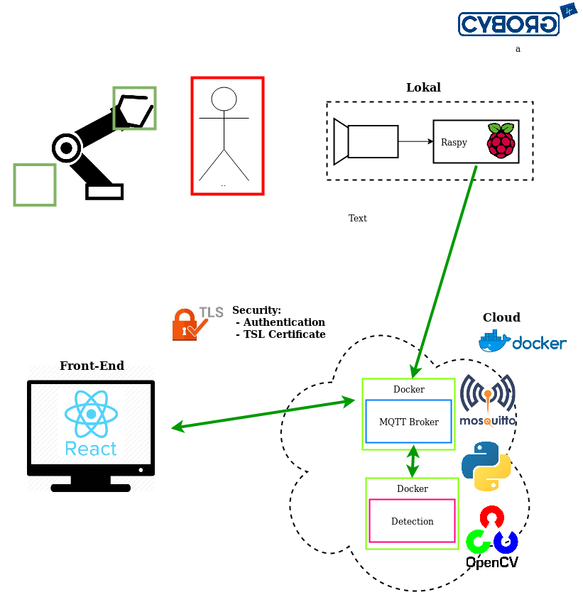
Aufbau

Slide 3
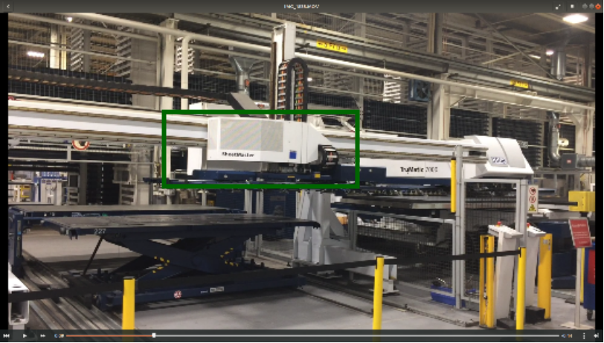
Funktion

Slide 4
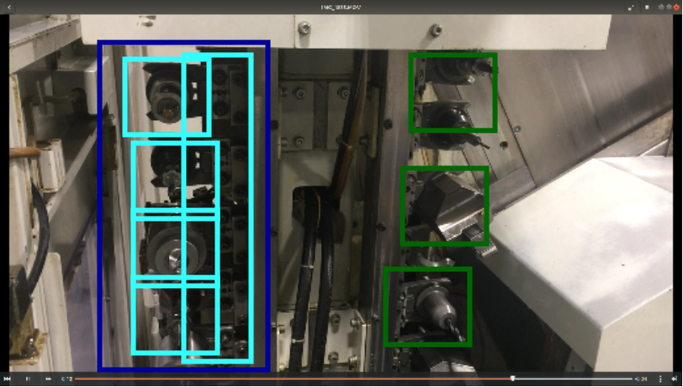
Funktion

Slide 5
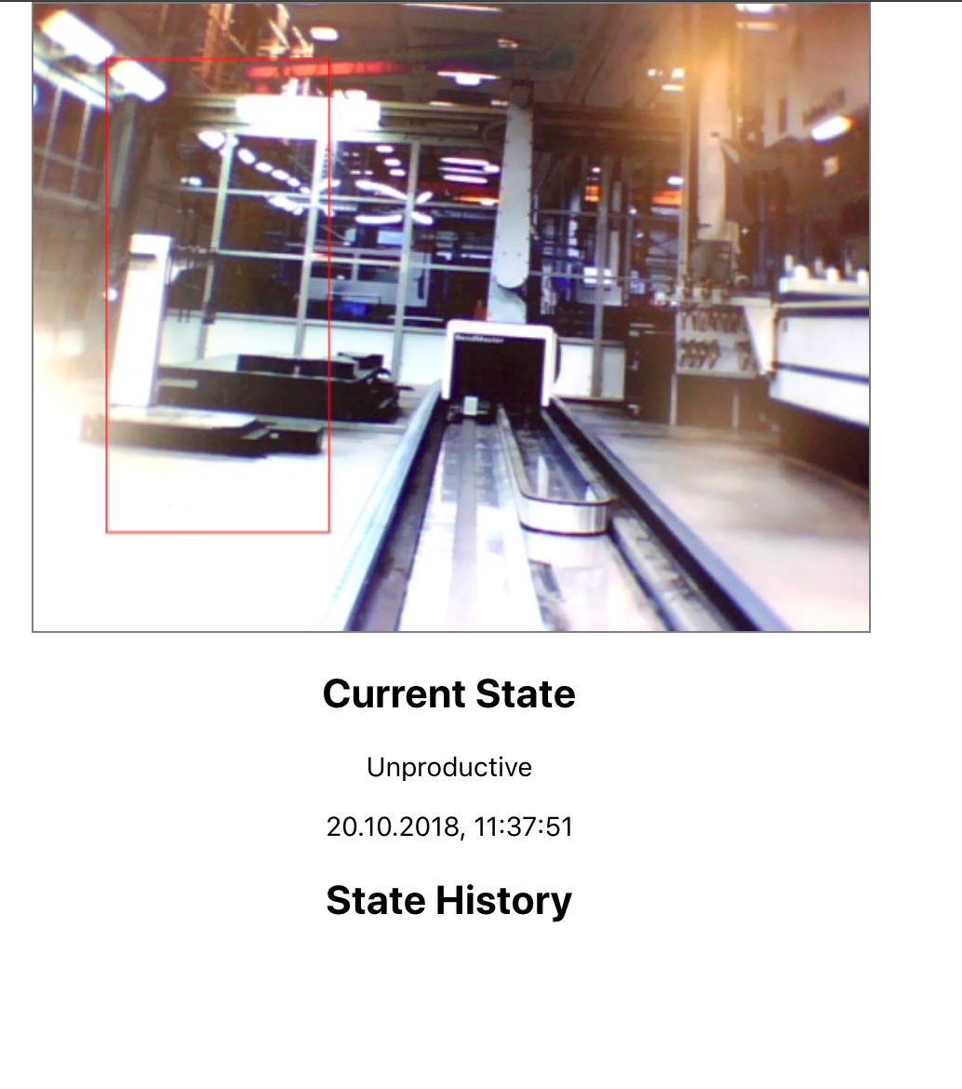
Funktion

Slide 6
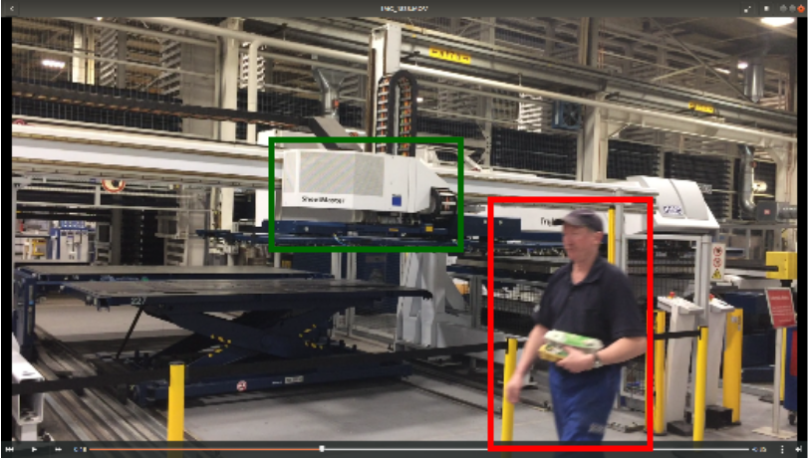
Funktion

Slide 7

Vorteile
Güstig (Rasperry Pi + WebCam, 50€)
Einfach zu installieren
Einfach zu konfigurieren
Sicher und Secure
Stabil
Übersicht immer und überall
Höhere Produktivität

